Slide 1


סְגוֹר של תכונה Property Closure
576
גרא וייס
המחלקה למדעי המחשב
אוניברסיטת בן-גוריון

Slide 2

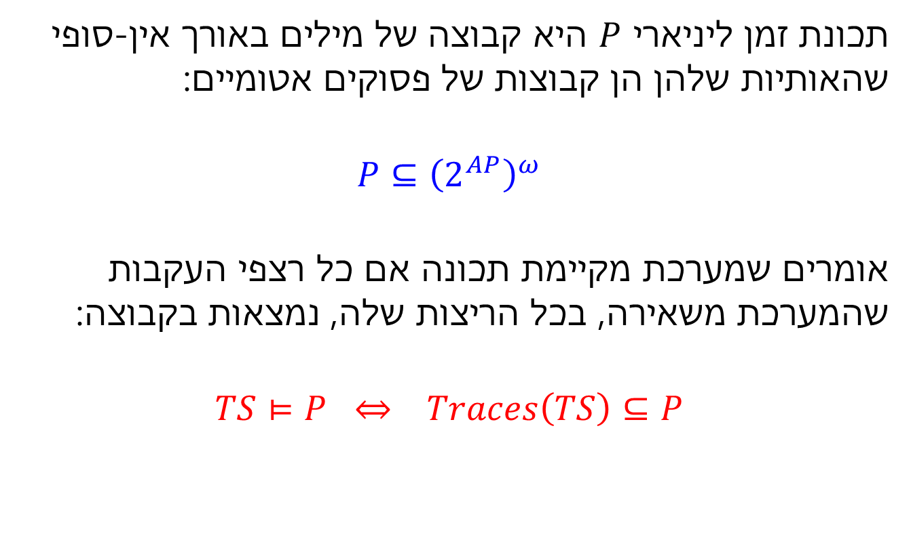
תזכורת: תכונות זמן לינארי
תכונת זמן ליניארי $P$ היא קבוצה של מילים באורך אין-סופי שהאותיות שלהן הן קבוצות של פסוקים אטומיים:
$$P⊆{\left(2^{AP}\right)}^{ω}$$
אומרים שמערכת מקיימת תכונה אם כל רצפי העקבות שהמערכת משאירה, בכל הריצות שלה, נמצאות בקבוצה:
$$TS⊨P ⇔ Traces\left(TS\right)⊆P$$
הסימון שלנו לאמירה "$TS$ מקיימת את $P$"

Slide 3





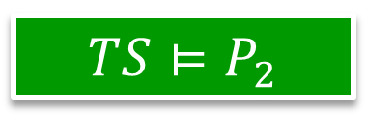
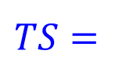

דוגמה
$$\{q\}$$
$$TS=$$
$$\{p\}$$
$$\{q,p\}$$
$$P_{1}=\{σ∈{\left(2^{AP}\right)}^{ω}: \underset{∞}{∃}{i . σ[i]⊨q}\}$$
$$P_{2}=\{σ∈{\left(2^{AP}\right)}^{ω}:\underset{∞}{∃} i . σ[i]⊨p\}$$
$$TS⊨P_{2}$$
$$TS⊭P_{1}$$

Slide 4
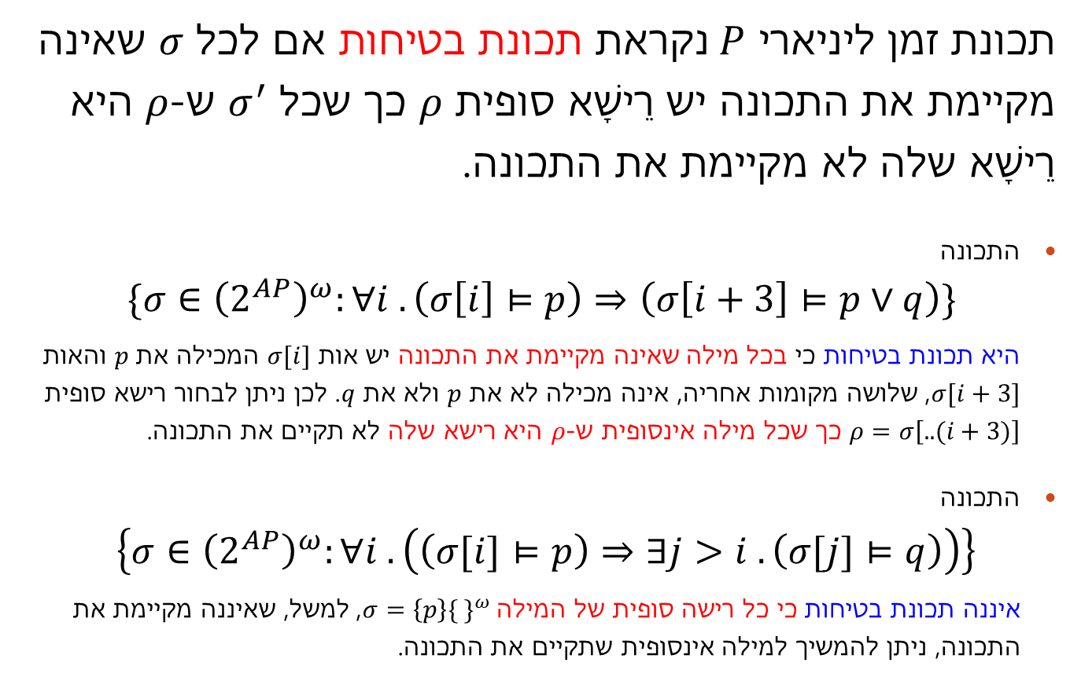
תזכורת: תכונות בטיחות
תכונת זמן ליניארי $P$ נקראת תכונת בטיחות אם לכל $σ$ שאינה מקיימת את התכונה יש רֵישָׁא סופית $ρ$ כך שכל $σ^{′}$ש-$ρ$ היא רֵישָׁא שלה לא מקיימת את התכונה.
התכונה
$$\{σ∈{\left(2^{AP}\right)}^{ω}:∀i . \left(σ\left[i\right]⊨p\right)⇒\left(σ\left[i+3\right]⊨p∨q\right)\}$$
היא תכונת בטיחות כי בכל מילה שאינה מקיימת את התכונה יש אות$σ[i]$ המכילה את $p$ והאות $σ[i+3]$, שלושה מקומות אחריה, אינה מכילה לא את $p$ ולא את $q$. לכן ניתן לבחור רישא סופית $ρ=σ\left[..(i+3)\right]$ כך שכל מילה אינסופית ש-$ρ$ היא רישא שלה לא תקיים את התכונה.
התכונה
$$\left\{σ∈{\left(2^{AP}\right)}^{ω}:∀i . \left(\left(σ[i]⊨p\right)⇒∃j>i . \left(σ[j]⊨q\right)\right)\right\}$$
איננה תכונת בטיחות כי כל רישה סופית של המילה$σ=\left\{p\right\}{\{ \}}^{ω}$, למשל, שאיננה מקיימת את התכונה, ניתן להמשיך למילה אינסופית שתקיים את התכונה.

Slide 5
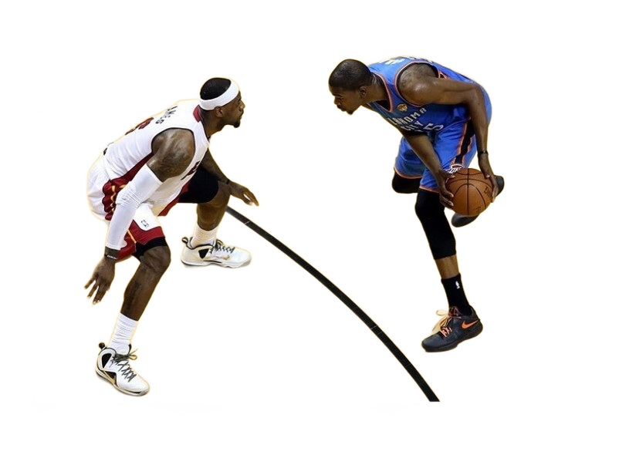

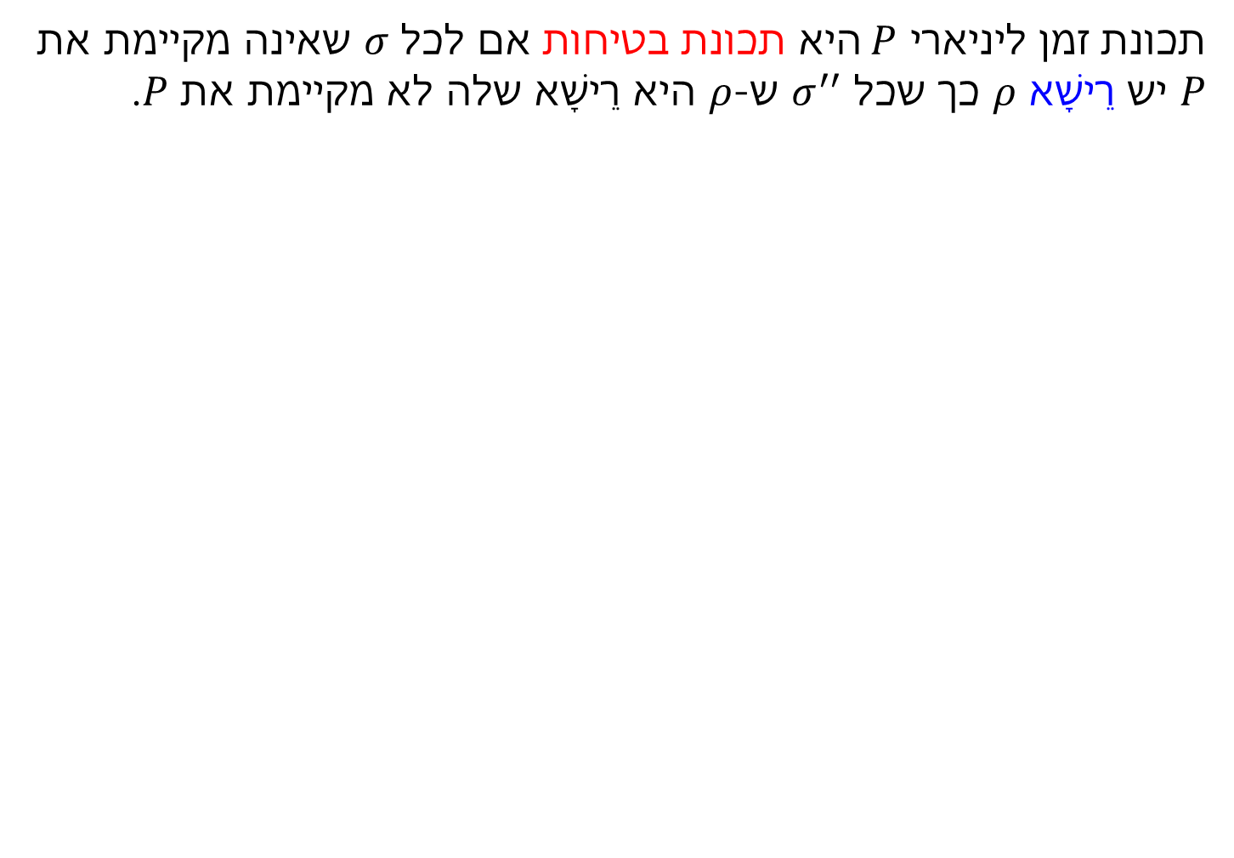



תזכורת: תכונות בטיחות
תכונת זמן ליניארי $P$ היא תכונת בטיחות אם לכל $σ$ שאינה מקיימת את $P$ יש רֵישָׁא $ρ$ כך שכל $σ^{′′}$ש-$ρ$ היא רֵישָׁא שלה לא מקיימת את $P$.
יריב המנסה להראות שההוכחה אינה נכונה
מתמטיקאי המנסה להוכיח ש-$P$ היא תכונת בטיחות
$$σ∉P$$
$$ρ⊏σ$$
$σ^{′′}$ s.t $ρ{σ′}^{′}∈P$

Slide 6
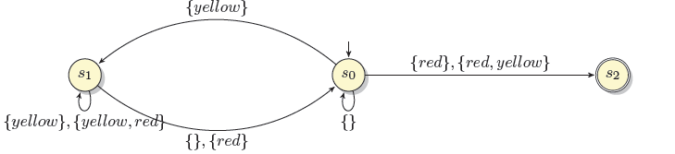
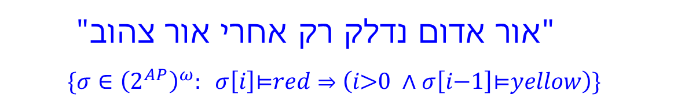
תכונת בטיחות רגולרית
"אור אדום נדלק רק אחרי אור צהוב"
$$\{σ∈{\left(2^{AP}\right)}^{ω}: σ\left[i\right]\text{⊨}red⇒\left(i\text{>}0 ∧σ\left[i\text{−}1\right]\text{⊨}yellow\right)\}$$
לפעמים ניתן לתאר את הרישות הרעות כשפה רגולרית. לדוגמה, קבוצת הרישות הרעות המינימאליות עבור התכונה למעלה היא השפה המתקבלת על ידי האוטומט:

Slide 7
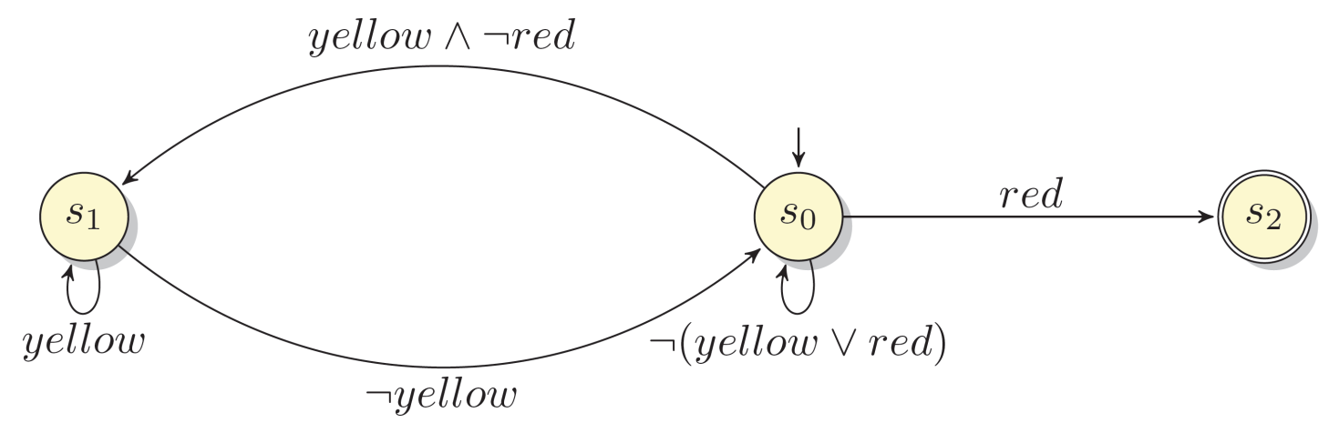

כתיבה מקוצרת של האותיות (קבוצות)
"אור אדום נדלק רק אחרי שדלק קודם אור צהוב"

Slide 8


הגדרה: תכונות בטיחות רֵגוּלָרִיּוֹת
תכונה שקבוצת הרישות הרעות המינימליות שלה היא שפה רֵגוּלָרִית
$$φ$$
$$¬φ$$
כל תכונת שמורה היא תכונת בטיחות רֵגוּלָרִית :
תכונות זמן לינארי
תכונות שמורה
תכונות בטיחות
תכונות בטיחות רֵגוּלָרִיּוֹת

Slide 9
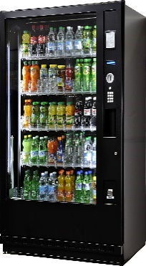
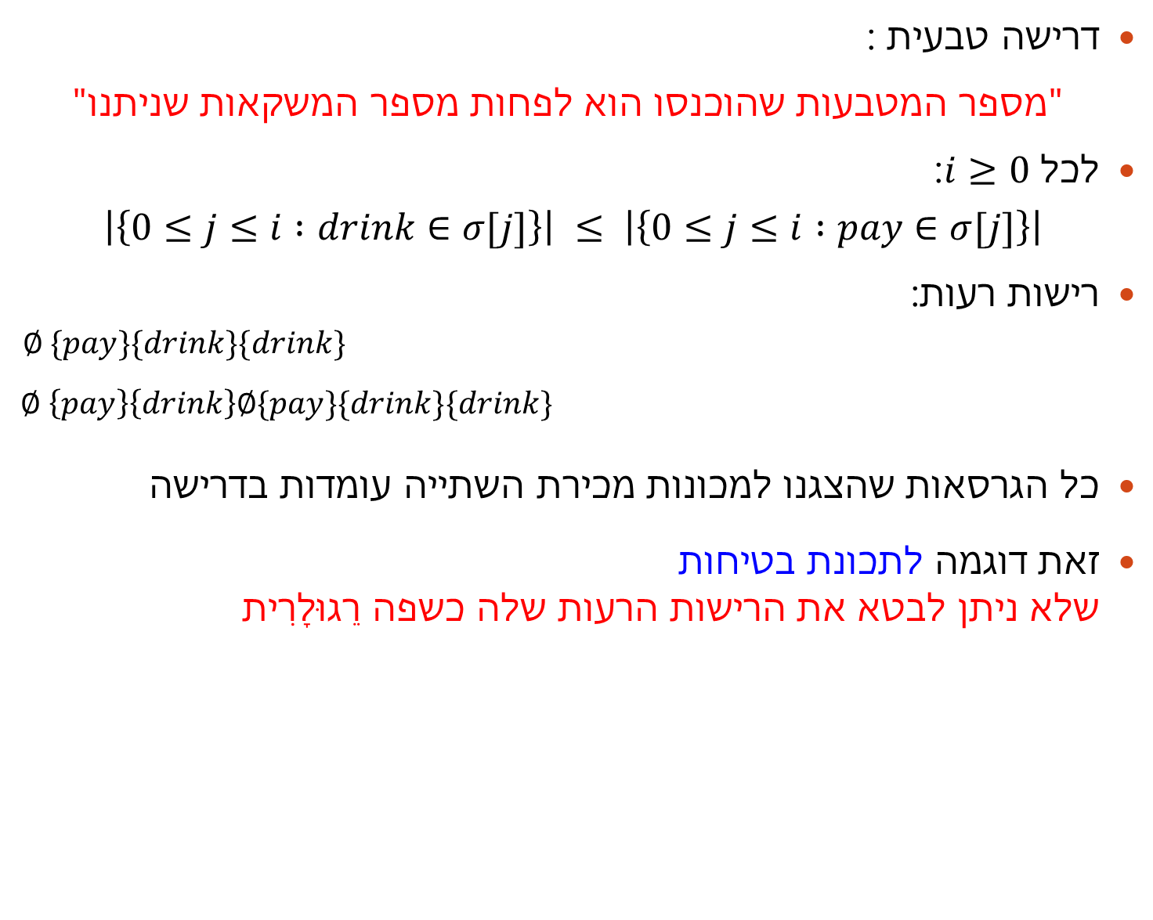
תכונת בטיחות למכונת מכירת המשקאות
דרישה טבעית :
"מספר המטבעות שהוכנסו הוא לפחות מספר המשקאות שניתנו"
לכל $i≥0$:
$$\left|\left\{0≤j≤i :drink∈σ[j]\right\}\right| ≤ \left|\left\{0≤j≤i :pay∈σ[j]\right\}\right|$$
רישות רעות:
$∅ \{pay\}\{drink\}\{drink\}$
$∅ \left\{pay\right\}\left\{drink\right\}∅\{pay\}\{drink\}\{drink\}$
כל הגרסאות שהצגנו למכונות מכירת השתייה עומדות בדרישה
זאת דוגמה לתכונת בטיחות שלא ניתן לבטא את הרישות הרעות שלה כשפה רֵגוּלָרִית

Slide 10


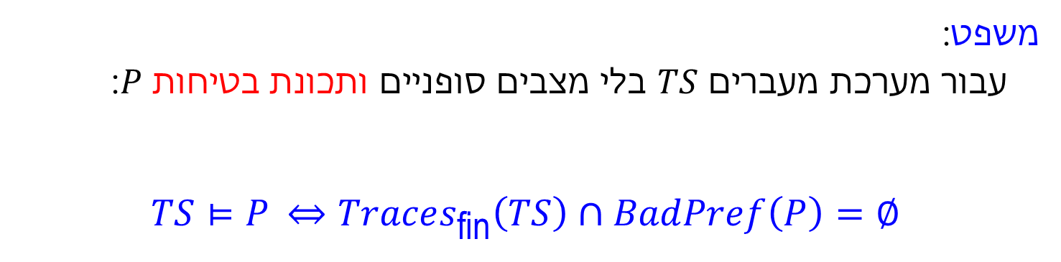
תכונות בטיחות ורצפי עקבות סופיים
משפט:
עבור מערכת מעברים $TS$ בלי מצבים סופניים ותכונת בטיחות $P$:
$$TS⊨P ⇔Traces_{\text{fin}}\left(TS\right)∩BadPref\left(P\right)=∅$$
קבוצת הרישות הסופיות של מילים ב-$Traces(TS)$

Slide 11
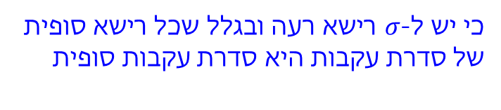






הוכחת כיוון ראשון
$$TS⊭P_{safe}$$
לפי הגדרת הסימן$⊭$
⇓
$$Traces\left(TS\right) ⊈P_{safe}$$
לפי הגדרת הכלת קבוצות
⇓
$$∃σ∈Traces\left(TS\right) \text{such} \text{that} σ∉P_{safe}$$
כי יש ל-$σ$ רישא רעה ובגלל שכל רישא סופית של סדרת עקבות היא סדרת עקבות סופית
⇓
כאן השתמשנו בנתון שמדובר בתכונת בטיחות
$$∃ρ∈Traces_{\text{fin}}\left(TS\right) \text{such} \text{that} ρ∈{BadPref(P}_{safe})$$
לפי הגדרת חיתוך קבוצות
⇓
$$Traces_{\text{fin}}\left(TS\right)∩{BadPref(P}_{safe})≠∅$$

Slide 12

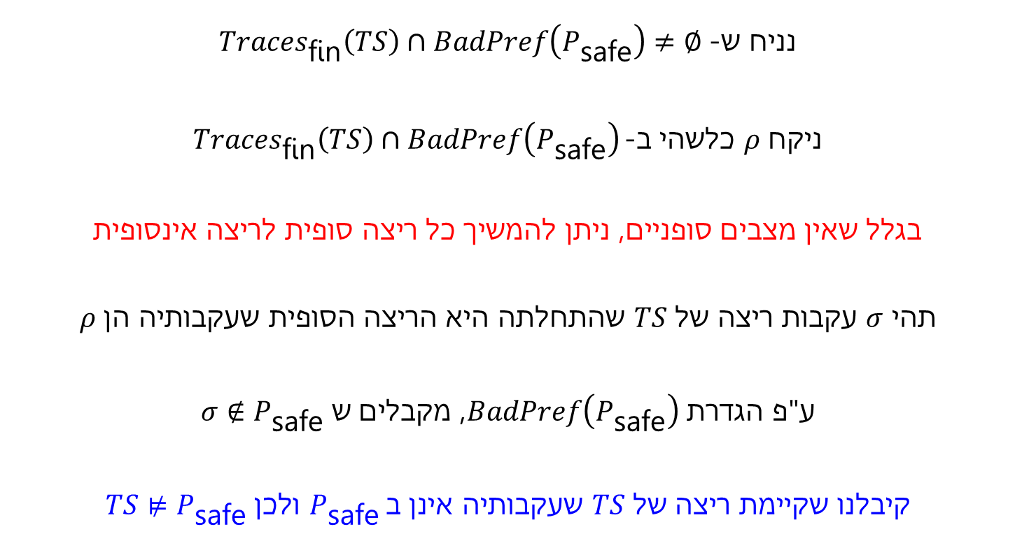

הוכחת הכיוון שני
נניח ש- $Traces_{\text{fin}}\left(TS\right)∩BadPref\left(P_{\text{safe}}\right)≠∅$
ניקח $ρ$ כלשהי ב-$Traces_{\text{fin}}\left(TS\right)∩BadPref\left(P_{\text{safe}}\right)$
בגלל שאין מצבים סופניים, ניתן להמשיך כל ריצה סופית לריצה אינסופית
תהי $σ$ עקבות ריצה של $TS$ שהתחלתה היא הריצה הסופית שעקבותיה הן $ρ$
ע"פ הגדרת $BadPref\left(P_{\text{safe}}\right)$, מקבלים ש $σ∉P_{\text{safe}}$
קיבלנו שקיימת ריצה של $TS$ שעקבותיה אינן ב $P_{\text{safe}}$ולכן $TS⊭P_{\text{safe}}$
כאן השתמשנו בנתון שאין מצבים סופניים

Slide 13
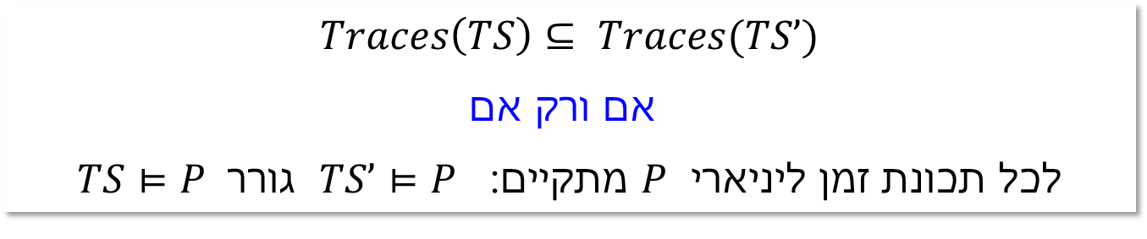

תזכורת: שקילות עקבות ותכונות זמן ליניארי
עבור מערכות מעברים $TS$ ו $TS’$ ללא מצבים סופניים:
$$Traces\left(TS\right)⊆ Traces(TS’)$$
אם ורק אם
לכל תכונת זמן ליניארי $P$ מתקיים: $TS’⊨P$ גורר $TS⊨P$
$$Traces(TS) = Traces(TS’)$$
אם ורק אם
$TS’$ ו $TS$ מקיימות את אותן התכונות

Slide 14
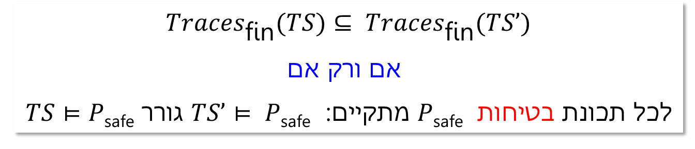

הכלת עקבות סופיים ותכונות בטיחות
עבור מערכות מעברים $TS$ ו $TS’$ ללא מצבים סופניים:
$$Traces_{\text{fin}}(TS)⊆ Traces_{\text{fin}}(TS’)$$
אם ורק אם
לכל תכונת בטיחות $P\text{safe}$ מתקיים: $TS’⊨ P\text{safe}$ גורר $TS⊨P\text{safe}$
$$Traces_{\text{fin}}(TS) = Traces_{\text{fin}} (TS’)$$
אם ורק אם
$TS’$ ו $TS$ מקיימות את אותן תכונות הבטיחות

Slide 15


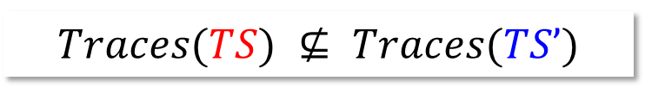










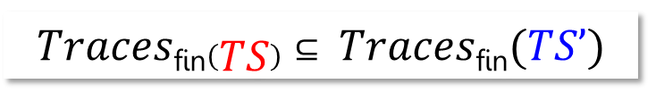


דוגמה: הכלת עקבות ≠ הכלת עקבות סופיים
$$TS′$$
$$\{\}$$
$$TS$$
$$⋯$$
$$\{b\}$$
$$\{\}$$
$$\{\}$$
$$\{\}$$
$$\{b\}$$
$$\{\}$$
$$\{\}$$
$$Traces(TS) ⊈ Traces(TS’)$$
$$\{b\}$$
$$\{\}$$
$$Traces\text{fin}\left(TS\right)⊆ Traces\text{fin}(TS’)$$
$$\{b\}$$

Slide 16

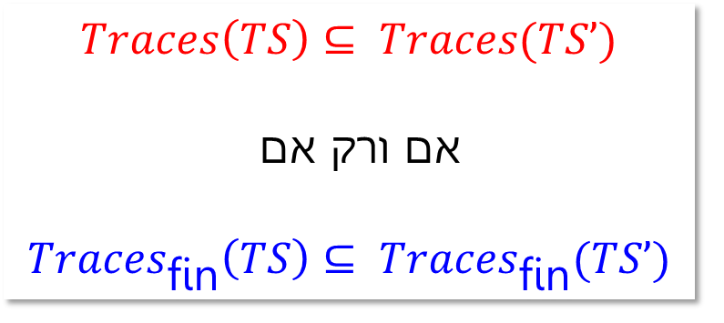
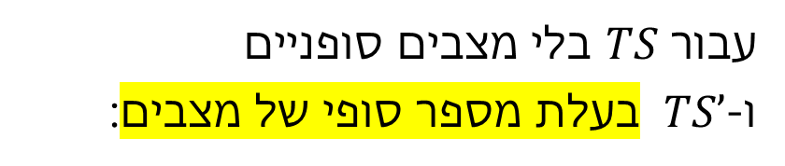
עקבות סופיים / עקבות אינסופיים
עבור $TS$ בלי מצבים סופניים
ו-$TS’$ בעלת מספר סופי של מצבים:
$$Traces\left(TS\right)⊆ Traces(TS’)$$
אם ורק אם
$$Traces_{\text{fin}}\left(TS\right)⊆ Traces_{\text{fin}}(TS’)$$
הוכיחו או הפריכו: קיימת תכונת זמן לינארי שמערכת $TS^{′}$ מקיימת ומערכת $TS$ לא מקיימת אם ורק אם קיימת תכונת בטיחות שמערכת $TS^{′}$ מקיימת ומערכת $TS$ לא מקיימת

Slide 17
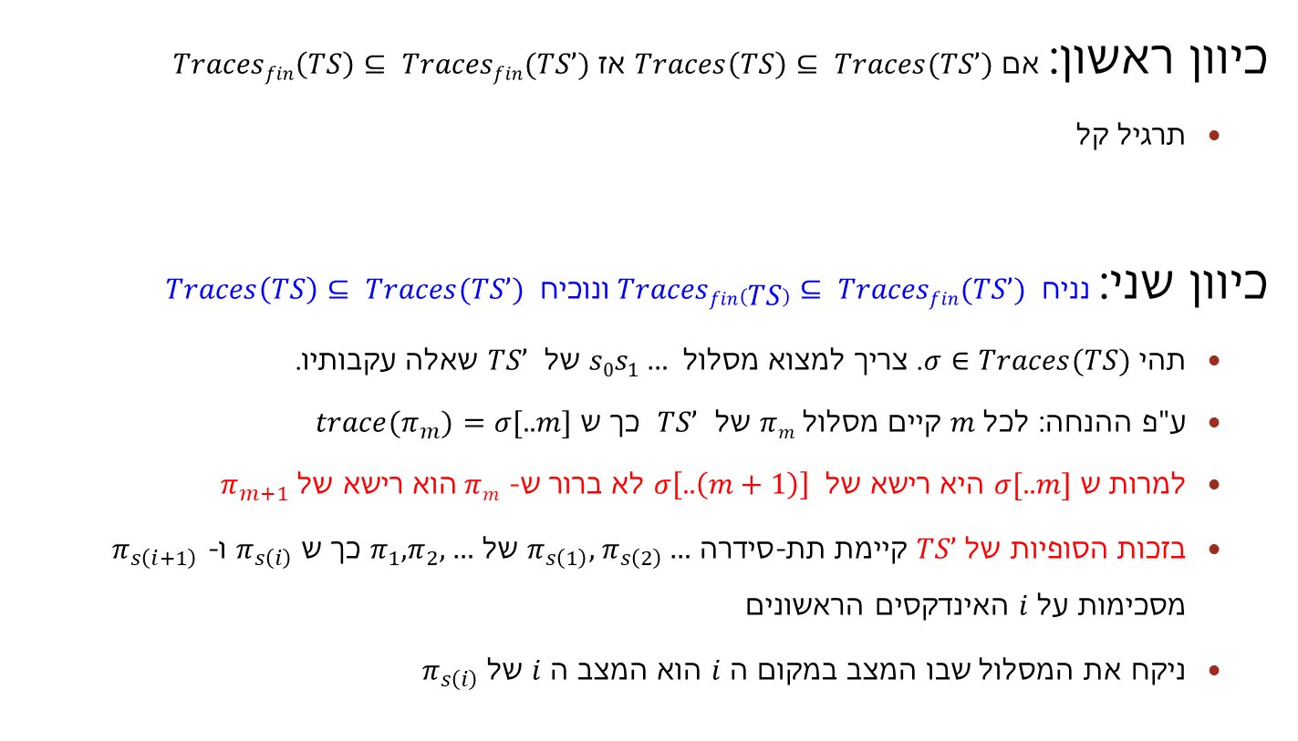
הוכחה
כיוון ראשון: אם $Traces\left(TS\right)⊆ Traces(TS’)$ אז $Tracesfin\left(TS\right)⊆ Tracesfin(TS’)$
תרגיל קל
כיוון שני: נניח $Tracesfin\left(TS\right)⊆ Tracesfin(TS’)$ונוכיח $Traces\left(TS\right)⊆ Traces(TS’)$
תהי $σ∈Traces(TS)$. צריך למצוא מסלול $s0s_{1}…$ של $TS’$ שאלה עקבותיו.
ע"פ ההנחה: לכל $m$ קיים מסלול$πm$ של $TS’$ כך ש $trace(π_{m})=σ[..m]$
למרות ש $σ[..m]$ היא רישא של $σ\left[..\left(m+1\right)\right]$ לא ברור ש- $πm$ הוא רישא של $π_{m+1}$
בזכות הסופיות של $TS’$ קיימת תת-סידרה $π_{s\left(1\right)},{ π}_{s\left(2\right)}…$של $π_{1},π_{2},…$ כך ש $π_{s\left(i\right)}$ ו- $π_{s\left(i+1\right)}$ מסכימות על $i$ האינדקסים הראשונים
ניקח את המסלול שבו המצב במקום ה $i$ הוא המצב ה $i$ של $π_{s\left(i\right)}$
דוגמה נגדית?

Slide 18

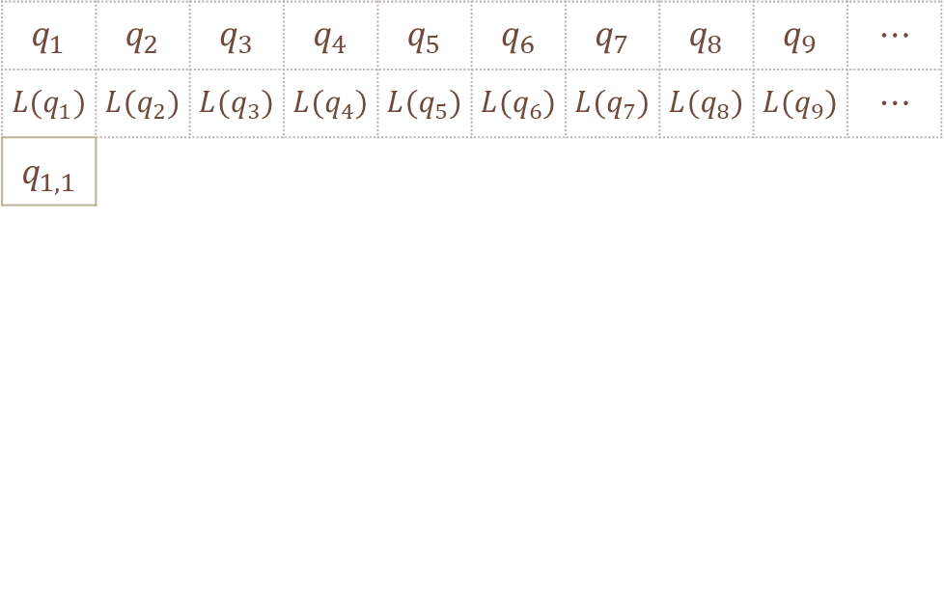


המחשה גרפית של כיוון ההוכחה השני בשקף הקודם
$$q_{1}$$ | $$q_{2}$$ | $$q_{3}$$ | $$q_{4}$$ | $$q_{5}$$ | $$q_{6}$$ | $$q_{7}$$ | $$q_{8}$$ | $$q_{9}$$ | $$⋯$$
$$L(q_{1})$$ | $$L(q_{2})$$ | $$L(q_{3})$$ | $$L(q_{4})$$ | $$L(q_{5})$$ | $$L(q_{6})$$ | $$L(q_{7})$$ | $$L(q_{8})$$ | $$L(q_{9})$$ | $$⋯$$
$$q_{1,1}$$
ריצה של $TS$ $←$
תיוגי הריצה $←$
ריצה של $TS′$ המייצרות את הרישא $L(q_{1})$ $←$

Slide 19

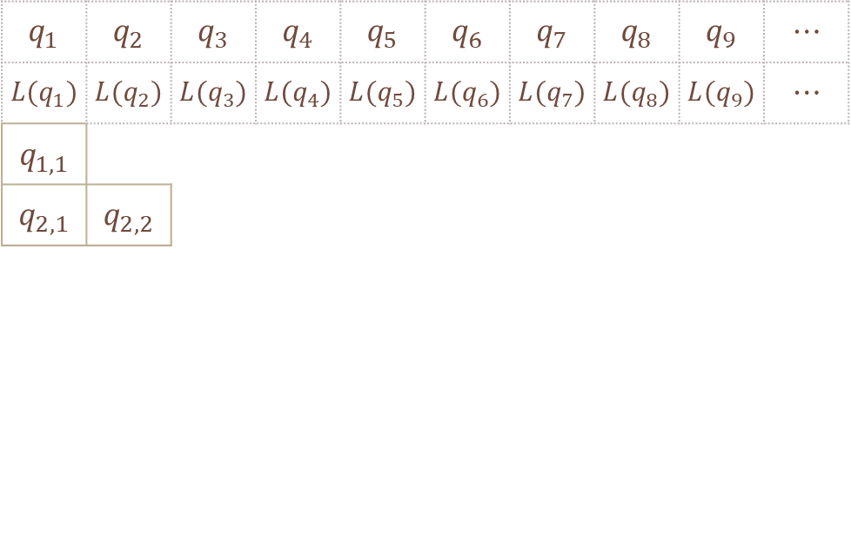

המחשה גרפית של כיוון ההוכחה השני בשקף הקודם
$$q_{1}$$ | $$q_{2}$$ | $$q_{3}$$ | $$q_{4}$$ | $$q_{5}$$ | $$q_{6}$$ | $$q_{7}$$ | $$q_{8}$$ | $$q_{9}$$ | $$⋯$$
$$L(q_{1})$$ | $$L(q_{2})$$ | $$L(q_{3})$$ | $$L(q_{4})$$ | $$L(q_{5})$$ | $$L(q_{6})$$ | $$L(q_{7})$$ | $$L(q_{8})$$ | $$L(q_{9})$$ | $$⋯$$
$$q_{1,1}$$
$$q_{2,1}$$ | $$q_{2,2}$$
ריצה של $TS$ $←$
תיוגי הריצה $←$
ריצה של $TS′$ המייצרות את הרישא $L(q_{1})$ $←$
ריצה של $TS′$ המייצרות את הרישא $L(q_{1})L(q_{2})$ $←$

Slide 20
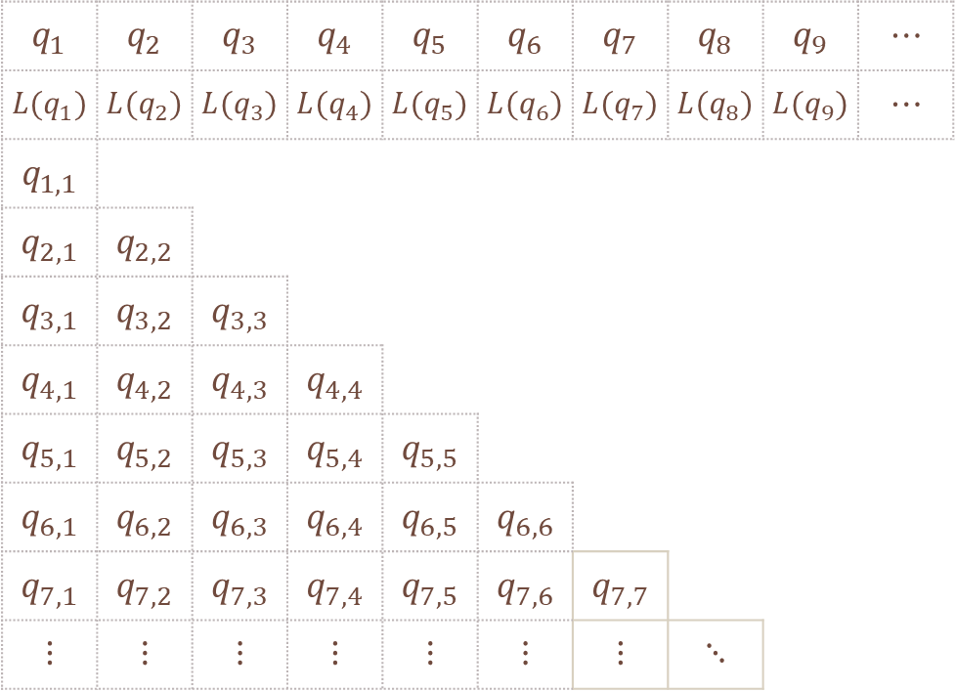
המחשה גרפית של כיוון ההוכחה השני בשקף הקודם
$$q_{1}$$ | $$q_{2}$$ | $$q_{3}$$ | $$q_{4}$$ | $$q_{5}$$ | $$q_{6}$$ | $$q_{7}$$ | $$q_{8}$$ | $$q_{9}$$ | $$⋯$$
$$L(q_{1})$$ | $$L(q_{2})$$ | $$L(q_{3})$$ | $$L(q_{4})$$ | $$L(q_{5})$$ | $$L(q_{6})$$ | $$L(q_{7})$$ | $$L(q_{8})$$ | $$L(q_{9})$$ | $$⋯$$
$$q_{1,1}$$
$$q_{2,1}$$ | $$q_{2,2}$$
$$q_{3,1}$$ | $$q_{3,2}$$ | $$q_{3,3}$$
$$q_{4,1}$$ | $$q_{4,2}$$ | $$q_{4,3}$$ | $$q_{4,4}$$
$$q_{5,1}$$ | $$q_{5,2}$$ | $$q_{5,3}$$ | $$q_{5,4}$$ | $$q_{5,5}$$
$$q_{6,1}$$ | $$q_{6,2}$$ | $$q_{6,3}$$ | $$q_{6,4}$$ | $$q_{6,5}$$ | $$q_{6,6}$$
$$q_{7,1}$$ | $$q_{7,2}$$ | $$q_{7,3}$$ | $$q_{7,4}$$ | $$q_{7,5}$$ | $$q_{7,6}$$ | $$q_{7,7}$$
$$⋮$$ | $$⋮$$ | $$⋮$$ | $$⋮$$ | $$⋮$$ | $$⋮$$ | $$⋮$$ | $$⋱$$
ריצה של $TS$ $←$
תיוגי הריצה $←$
ריצות של $TS′$ המייצרות רישות סופיות של התיוגים $←$

Slide 21

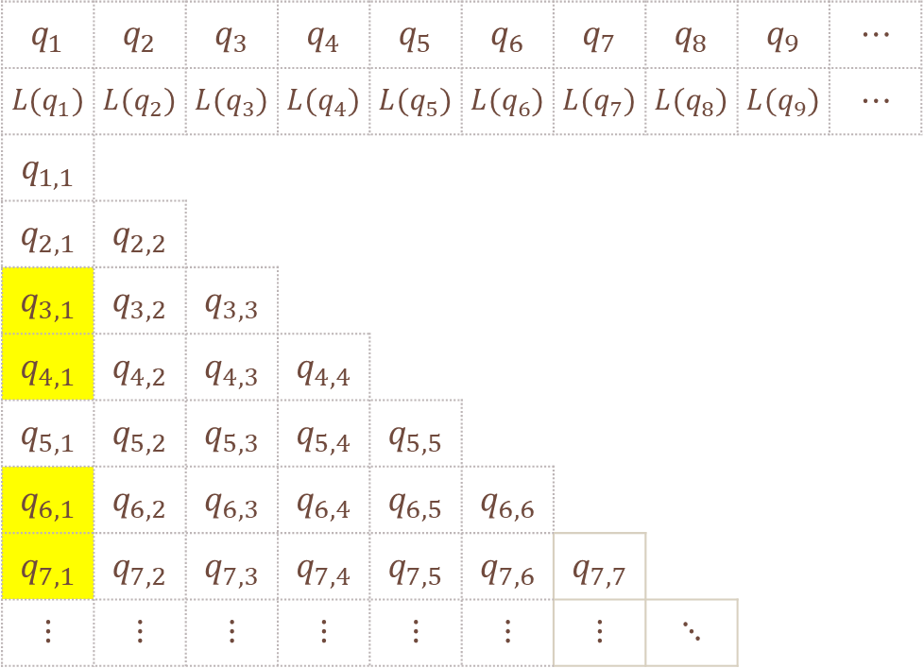

המחשה גרפית של כיוון ההוכחה השני בשקף הקודם
$$q_{1}$$ | $$q_{2}$$ | $$q_{3}$$ | $$q_{4}$$ | $$q_{5}$$ | $$q_{6}$$ | $$q_{7}$$ | $$q_{8}$$ | $$q_{9}$$ | $$⋯$$
$$L(q_{1})$$ | $$L(q_{2})$$ | $$L(q_{3})$$ | $$L(q_{4})$$ | $$L(q_{5})$$ | $$L(q_{6})$$ | $$L(q_{7})$$ | $$L(q_{8})$$ | $$L(q_{9})$$ | $$⋯$$
$$q_{1,1}$$
$$q_{2,1}$$ | $$q_{2,2}$$
$$q_{3,1}$$ | $$q_{3,2}$$ | $$q_{3,3}$$
$$q_{4,1}$$ | $$q_{4,2}$$ | $$q_{4,3}$$ | $$q_{4,4}$$
$$q_{5,1}$$ | $$q_{5,2}$$ | $$q_{5,3}$$ | $$q_{5,4}$$ | $$q_{5,5}$$
$$q_{6,1}$$ | $$q_{6,2}$$ | $$q_{6,3}$$ | $$q_{6,4}$$ | $$q_{6,5}$$ | $$q_{6,6}$$
$$q_{7,1}$$ | $$q_{7,2}$$ | $$q_{7,3}$$ | $$q_{7,4}$$ | $$q_{7,5}$$ | $$q_{7,6}$$ | $$q_{7,7}$$
$$⋮$$ | $$⋮$$ | $$⋮$$ | $$⋮$$ | $$⋮$$ | $$⋮$$ | $$⋮$$ | $$⋱$$
ריצה של $TS$ $←$
תיוגי הריצה $←$
ריצות של $TS′$ המייצרות רישות סופיות של התיוגים $←$
$$q_{1}^{′}$$
מצב שהופיע איסוף פעמים בעמודה הראשונה $←$

Slide 22
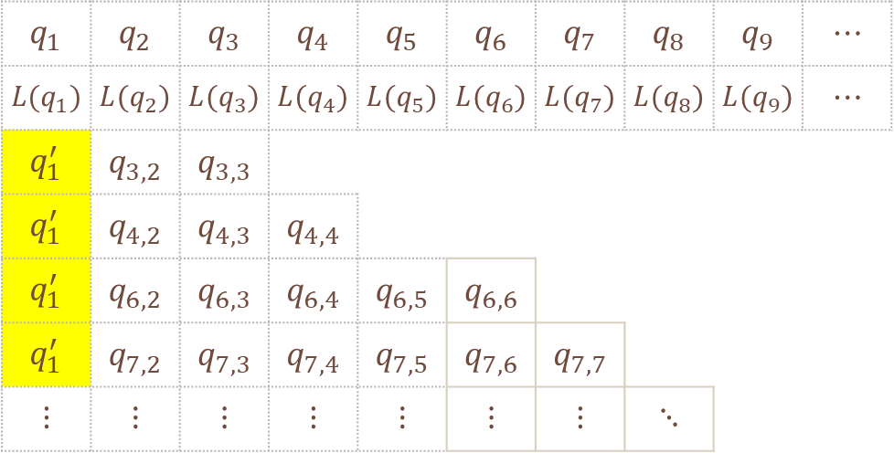

המחשה גרפית של כיוון ההוכחה השני בשקף הקודם
$$q_{1}$$ | $$q_{2}$$ | $$q_{3}$$ | $$q_{4}$$ | $$q_{5}$$ | $$q_{6}$$ | $$q_{7}$$ | $$q_{8}$$ | $$q_{9}$$ | $$⋯$$
$$L(q_{1})$$ | $$L(q_{2})$$ | $$L(q_{3})$$ | $$L(q_{4})$$ | $$L(q_{5})$$ | $$L(q_{6})$$ | $$L(q_{7})$$ | $$L(q_{8})$$ | $$L(q_{9})$$ | $$⋯$$
$$q_{1}^{′}$$ | $$q_{3,2}$$ | $$q_{3,3}$$
$$q_{1}^{′}$$ | $$q_{4,2}$$ | $$q_{4,3}$$ | $$q_{4,4}$$
$$q_{1}^{′}$$ | $$q_{6,2}$$ | $$q_{6,3}$$ | $$q_{6,4}$$ | $$q_{6,5}$$ | $$q_{6,6}$$
$$q_{1}^{′}$$ | $$q_{7,2}$$ | $$q_{7,3}$$ | $$q_{7,4}$$ | $$q_{7,5}$$ | $$q_{7,6}$$ | $$q_{7,7}$$
$$⋮$$ | $$⋮$$ | $$⋮$$ | $$⋮$$ | $$⋮$$ | $$⋮$$ | $$⋮$$ | $$⋱$$
ריצה של $TS$ $←$
תיוגי הריצה $←$
ריצות של $TS′$ המייצרות
רישות סופיות של התיוגים ומתחילות ב-$q_{1}^{′}$ $←$
$$q_{1}^{′}$$
מצב שהופיע איסוף פעמים בעמודה הראשונה $←$

Slide 23

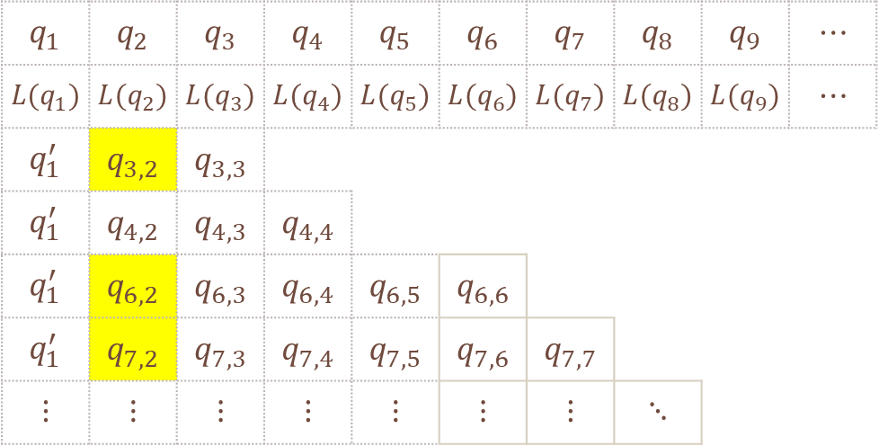

המחשה גרפית של כיוון ההוכחה השני בשקף הקודם
$$q_{1}$$ | $$q_{2}$$ | $$q_{3}$$ | $$q_{4}$$ | $$q_{5}$$ | $$q_{6}$$ | $$q_{7}$$ | $$q_{8}$$ | $$q_{9}$$ | $$⋯$$
$$L(q_{1})$$ | $$L(q_{2})$$ | $$L(q_{3})$$ | $$L(q_{4})$$ | $$L(q_{5})$$ | $$L(q_{6})$$ | $$L(q_{7})$$ | $$L(q_{8})$$ | $$L(q_{9})$$ | $$⋯$$
$$q_{1}^{′}$$ | $$q_{3,2}$$ | $$q_{3,3}$$
$$q_{1}^{′}$$ | $$q_{4,2}$$ | $$q_{4,3}$$ | $$q_{4,4}$$
$$q_{1}^{′}$$ | $$q_{6,2}$$ | $$q_{6,3}$$ | $$q_{6,4}$$ | $$q_{6,5}$$ | $$q_{6,6}$$
$$q_{1}^{′}$$ | $$q_{7,2}$$ | $$q_{7,3}$$ | $$q_{7,4}$$ | $$q_{7,5}$$ | $$q_{7,6}$$ | $$q_{7,7}$$
$$⋮$$ | $$⋮$$ | $$⋮$$ | $$⋮$$ | $$⋮$$ | $$⋮$$ | $$⋮$$ | $$⋱$$
ריצה של $TS$ $←$
תיוגי הריצה $←$
ריצות של $TS′$ המייצרות
רישות סופיות של התיוגים ומתחילות ב-$q_{1}^{′}$ $←$
$$q_{1}^{′}{ q}_{2}^{′}$$
מצב שהופיע איסוף פעמים בעמודה השניה $←$

Slide 24
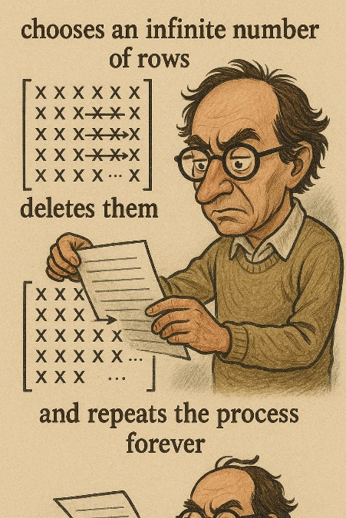
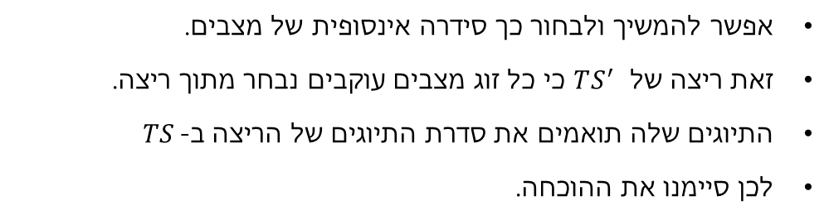
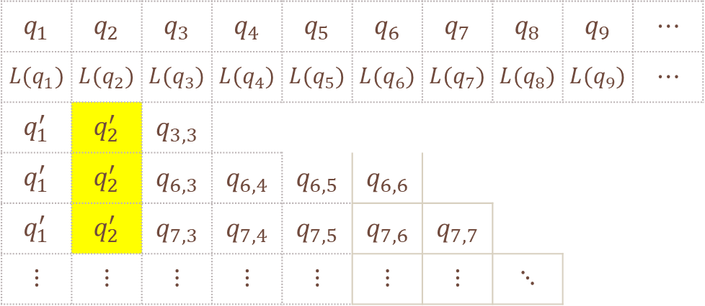


המחשה גרפית של כיוון ההוכחה השני בשקף הקודם
$$q_{1}$$ | $$q_{2}$$ | $$q_{3}$$ | $$q_{4}$$ | $$q_{5}$$ | $$q_{6}$$ | $$q_{7}$$ | $$q_{8}$$ | $$q_{9}$$ | $$⋯$$
$$L(q_{1})$$ | $$L(q_{2})$$ | $$L(q_{3})$$ | $$L(q_{4})$$ | $$L(q_{5})$$ | $$L(q_{6})$$ | $$L(q_{7})$$ | $$L(q_{8})$$ | $$L(q_{9})$$ | $$⋯$$
$$q_{1}^{′}$$ | $$q_{2}^{′}$$ | $$q_{3,3}$$
$$q_{1}^{′}$$ | $$q_{2}^{′}$$ | $$q_{6,3}$$ | $$q_{6,4}$$ | $$q_{6,5}$$ | $$q_{6,6}$$
$$q_{1}^{′}$$ | $$q_{2}^{′}$$ | $$q_{7,3}$$ | $$q_{7,4}$$ | $$q_{7,5}$$ | $$q_{7,6}$$ | $$q_{7,7}$$
$$⋮$$ | $$⋮$$ | $$⋮$$ | $$⋮$$ | $$⋮$$ | $$⋮$$ | $$⋮$$ | $$⋱$$
ריצה של $TS$ $←$
תיוגי הריצה $←$
ריצות של $TS′$ המייצרות
רישות סופיות של התיוגים ומתחילות ב-${q_{1}^{′}q}_{2}^{′}$ $←$
אפשר להמשיך ולבחור כך סידרה אינסופית של מצבים.
זאת ריצה של $TS^{′}$ כי כל זוג מצבים עוקבים נבחר מתוך ריצה.
התיוגים שלה תואמים את סדרת התיוגים של הריצה ב-$TS$
לכן סיימנו את ההוכחה.
$q_{1}^{′}{ q}_{2}^{′}$ $q_{3}^{′}$ $⋯$

Slide 25
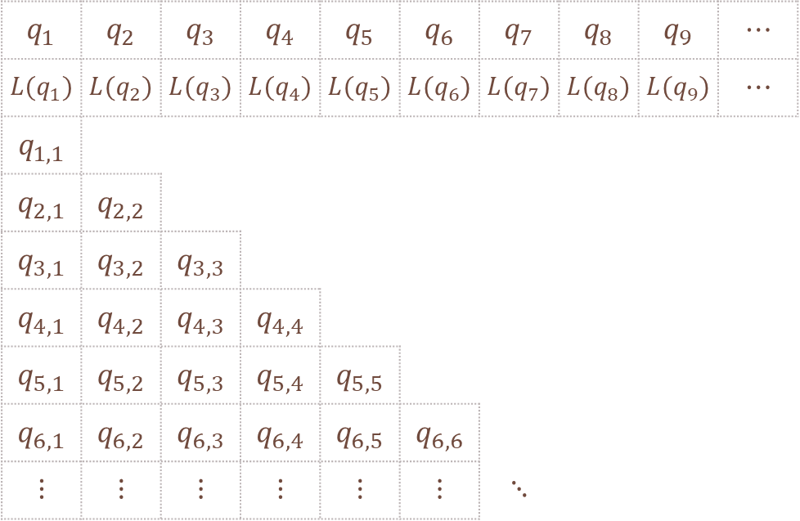
המחשה גרפית של כיוון ההוכחה השני בשקף הקודם
$$q_{1}$$ | $$q_{2}$$ | $$q_{3}$$ | $$q_{4}$$ | $$q_{5}$$ | $$q_{6}$$ | $$q_{7}$$ | $$q_{8}$$ | $$q_{9}$$ | $$⋯$$
$$L(q_{1})$$ | $$L(q_{2})$$ | $$L(q_{3})$$ | $$L(q_{4})$$ | $$L(q_{5})$$ | $$L(q_{6})$$ | $$L(q_{7})$$ | $$L(q_{8})$$ | $$L(q_{9})$$ | $$⋯$$
$$q_{1,1}$$
$$q_{2,1}$$ | $$q_{2,2}$$
$$q_{3,1}$$ | $$q_{3,2}$$ | $$q_{3,3}$$
$$q_{4,1}$$ | $$q_{4,2}$$ | $$q_{4,3}$$ | $$q_{4,4}$$
$$q_{5,1}$$ | $$q_{5,2}$$ | $$q_{5,3}$$ | $$q_{5,4}$$ | $$q_{5,5}$$
$$q_{6,1}$$ | $$q_{6,2}$$ | $$q_{6,3}$$ | $$q_{6,4}$$ | $$q_{6,5}$$ | $$q_{6,6}$$
$$⋮$$ | $$⋮$$ | $$⋮$$ | $$⋮$$ | $$⋮$$ | $$⋮$$ | $$⋱$$
ריצה של $TS$ $←$
תיוגי הריצה $←$
ריצות של $TS′$ המייצרות רישות סופיות של התיוגים $←$
לפי שובך היונים, קיים מצב בעמודה הראשונה החוזר אינסוף פעמים
נמחק את שאר השורות, ובשורות שיישארו, יהיה מצב שיחזור אינסוף פעמים בעמודה השנייה
נמחק את שאר השורות, בשורות שיישארו, יהיה מצב שיחזור אינסוף פעמים בעמודה השלישית
וכך הלאה...

Slide 26

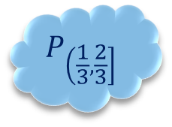





קשר מעניין בין תכונות זמן לינארי ומספרים
נניח ש-$|AP|=9$ ונגדיר עבור תת קבוצה $S⊆\left[0,1\right]$ :
$$P_{S}=\left\{{σ∈\left(2^{AP}\right)}^{ω}: \sum_{i=1}^{∞}{\frac{\left|σ\left[i\right]\right|}{{10}^{i}}}∈S\right\}$$
האם התכונות הבאות הן תכונות בטיחות?
מתייחסים לאותיות כספרות ומפרשים
את המילה כשבר עשרוני אינסופי
$$P_{\left[0,1\right)}$$
$$P_{\left[\frac{1}{2},\frac{3}{4}\right]}$$
$$P_{\left[0.1,0.2\right]∪\left[0.3,0.4\right]}$$
$$P_{∅}$$
$$P_{\left(\frac{1}{3},\frac{2}{3}\right]}$$
טענה: $P_{S}$ תכונת בטיחות אם ורק אם $S$ קבוצה סגורה

Slide 27
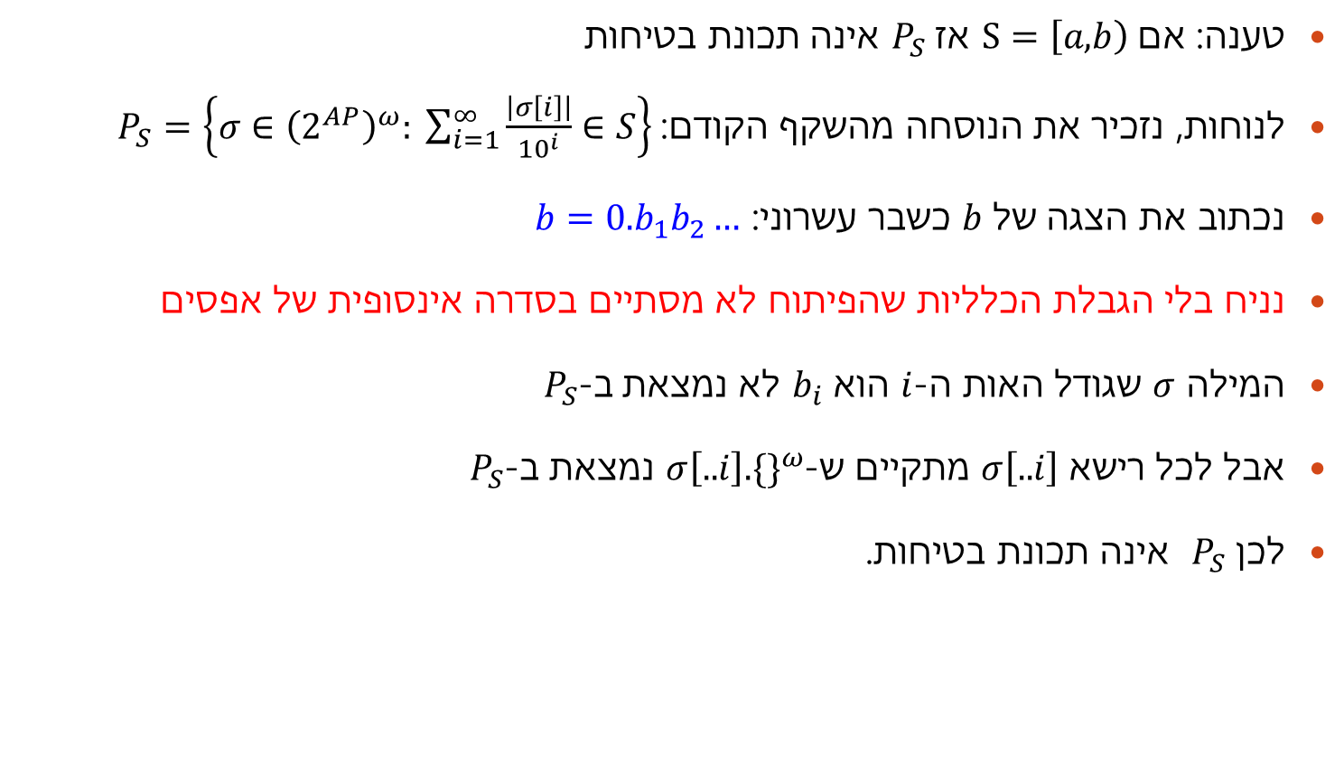
דוגמה
טענה: אם $S=\left[a,b\right)$ אז $P_{S}$ אינה תכונת בטיחות
לנוחות, נזכיר את הנוסחה מהשקף הקודם: $P_{S}=\left\{{σ∈\left(2^{AP}\right)}^{ω}: \sum_{i=1}^{∞}{\frac{\left|σ\left[i\right]\right|}{{10}^{i}}}∈S\right\}$
נכתוב את הצגה של $b$ כשבר עשרוני: $b=0.b_{1}b_{2}…$
נניח בלי הגבלת הכלליות שהפיתוח לא מסתיים בסדרה אינסופית של אפסים
המילה $σ$ שגודל האות ה-$i$ הוא $b_{i}$ לא נמצאת ב-$P_{S}$
אבל לכל רישא $σ\left[..i\right]$ מתקיים ש-$σ\left[..i\right]. {\{\}}^{ω}$ נמצאת ב-$P_{S}$
לכן $P_{S}$ אינה תכונת בטיחות.
למה זה לא מגביל את הכלליות?
איך נראה שגם אם $S=(a,b]$ מקבלים ש-$P_{S}$ אינה תכונת בטיחות?

Slide 28

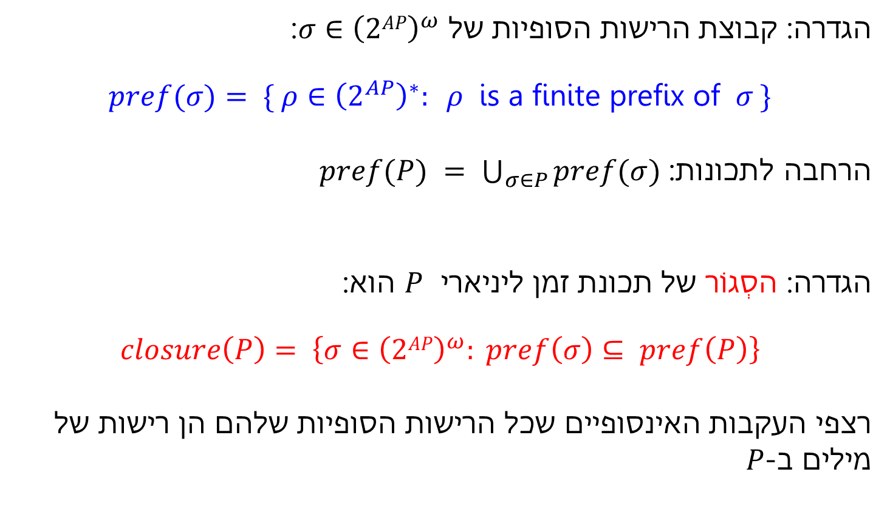
סְגוֹר (closure) של תכונה
הגדרה: קבוצת הרישות הסופיות של $σ∈{\left(2AP\right)}^{ω}$:
$$pref(σ)= \{ ρ∈{\left(2^{AP}\right)}^{∗}: ρ \text{is} \text{a} \text{finite} \text{prefix} \text{of} σ \}$$
הרחבה לתכונות: $pref(P) = \bigcup_{σ∈P}{pref(σ)}$
הגדרה: הסְגוֹר של תכונת זמן ליניארי $P$ הוא:
$$closure\left(P\right)= \left\{σ∈{\left(2AP\right)}^{ω}: pref\left(σ\right)⊆ pref\left(P\right)\right\}$$
רצפי העקבות האינסופיים שכל הרישות הסופיות שלהם הן רישות של מילים ב-$P$
.
.
.
.
.
.
.
כל עוד יש המשך ב-$P$ הרישא ב-$pref(P)$

Slide 29
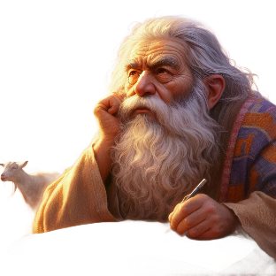
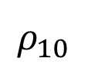
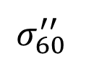

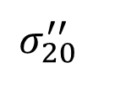
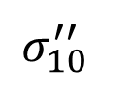


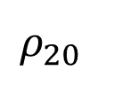
סְגוֹר של תכונה
הגדרה שקולה: הסְגוֹר של תכונת זמן ליניארי $P$ היא קבוצת המילים האינסופיות שכל רישא סופית שלהן אפשר להמשיך למילה המקיימת את התכונה:
$$closure\left(P\right)=\left\{σ: ∀ρ⊏σ ∃σ^{′′} \text{such} \text{that} {ρσ}^{′′}∈P\right\}$$
מילים שאין להן רישא רעה
$$σ_{20}^{′′}$$
$$σ∈closure\left(P\right)∖P$$
$$ρ_{20}$$
$$ρ_{60}$$
$$ρ_{10}$$
$$σ_{60}^{′′}$$
$$σ_{10}^{′′}$$

Slide 30

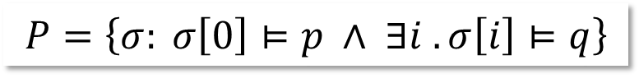
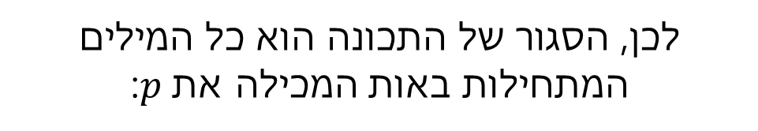
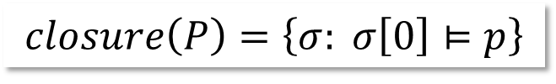

דוגמה
עבור התכונה: האות הראשונה מכילה את $p$ ויש אות המכילה את $q$
$$P=\left\{σ: σ\left[0\right]⊨p ∧ ∃i . σ\left[i\right]⊨q\right\}$$
כל רישא של כל מילה המתחילה באות המכילה את $p$ ניתן להמשיך למילה אינסופית המקיימת את התכונה
למה?
לכל מילה שאינה מתחילה באות המכילה את $p$ יש רישא שלא ניתן להמשיך למילה אינסופית המקיימת את התכונה
למה?
לכן, הסגור של התכונה הוא כל המילים המתחילות באות המכילה את $p$:
$$closure\left(P\right)=\left\{σ: σ\left[0\right]⊨p\right\}$$

Slide 31

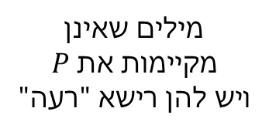

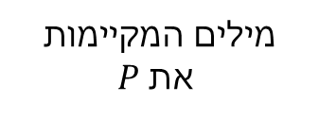

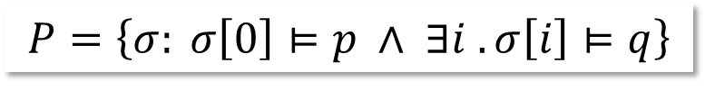




המחשה גרפית של הדוגמה מהשקף הקודם
$$P=\left\{σ: σ\left[0\right]⊨p ∧ ∃i . σ\left[i\right]⊨q\right\}$$
מילים שאינן מקיימות את $P$
ויש להן רישא "רעה"
$${\{\}\left\{p\right\}}^{ω}$$
$${\{\}(\left\{q\right\}\left\{p\right\})}^{ω}$$
מילים המקיימות את $P$
$${\left\{p,q\right\}}^{ω}$$
$${\left\{p\}\left\{q\right\}\{\right\}}^{ω}$$
$${\left\{p\right\}}^{ω}$$
$${\{p\}\left\{ \right\}}^{ω}$$
מילים שאינן מקיימות את $P$ ואין להן רישא "רעה"

Slide 32

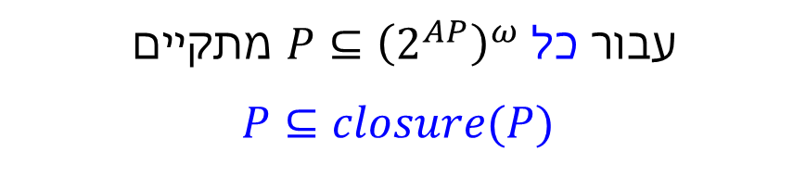
קל להוכיח
עבור כל $P⊆{\left(2^{AP}\right)}^{ω}$ מתקיים
$P⊆closure(P)$
$$closure(P)$$
𝑐𝑙𝑜𝑠𝑢𝑟𝑒(𝑃)
$$P$$
𝑃
יש $P⊆{\left(2^{AP}\right)}^{ω}$ שעבורה
$P≠closure\left(P\right)$

Slide 33






משפט: הגדרה שקולה לתכונות בטיחות
תכונת זמן ליניארי $P$היא תכונת בטיחות
אם ורק אם
$$closure(P) = P$$
לא בטיחות
מילה שכל רישא שלה אפשר להמשיך למילה ב-$P$ והיא עצמה איננה ב-$P$
בטיחות
$$σ∉P$$
$$closure\left(P\right)$$
?
$$ρ⊏σ$$
$$P$$
$σ^{′′}$ s.t $ρ{σ′}^{′}∈P$

Slide 34




הוכחת כיוון ראשון
נניח, בשלילה, ש $P$ היא תכונת בטיחות ו $closure\left(P\right)≠P$
ניקח $σ∈closure\left(P\right)∖P$ (קיימת כזאת מילה כי $P⊆closure(P)$)
ע"פ הגדרת הסגור, כל רישא של $σ$ היא רישא של מילה ב $P$
בפרט, אין ל-$σ$ רֵישָׁא סופית "רעה" $ρ$ כך שכל $σ^{′}$ש-$ρ$ היא רֵישָׁא שלה לא מקיימת את $P$
בגלל ש-$P$ תכונת בטיחות, $σ∈P$
בסתירה להגדרת $σ$
לא בטיחות
בטיחות
$$σ∉P$$
$$ρ⊏σ$$
$σ^{′′}$ s.t $ρ{σ′}^{′}∈P$

Slide 35

הוכחת כיוון שני
נניח ש $closure\left(P\right)=P$
ניקח $σ∈{\left(2^{AP}\right)}^{ω}∖P$
כיוון ש $σ∉closure\left(P\right)$, קיימת רישא סופית $ρ$ של $σ$ שאינה רישא של אף מילה ב-$P$
בפרט, $ρ$ היא רישא סופית "רעה" של $P$
הראינו שלכל מילה שאינה ב-$P$ יש רישא סופית "רעה"
לכן $P$ היא תכונת בטיחות

Slide 36



דוגמה לשאלה בנושא
הוכיחו שלכל זוג תכונות זמן ליניארי $P1$ ו $P2$ מתקיים:
$$closure\left(P1∪P2\right)= closure\left(P1\right)∪closure(P2)$$
רעיון ההוכחה:
כיוון אחד קל: ברור שמילה שאת כל הרישות שלה אפשר להמשיך למילים ב-$P_{1}$, למשל, היא גם מילה שאת כל הרישות שלה אפשר להמשיך למילים ב-$P_{1}∪P_{2}$
בכיוון השני צריך להיזהר: איך אנחנו יודעים שכל מילה שאת כל הרישות שלה אפשר להמשיך למילים ב-$P_{1}∪P_{2}$ היא גם מילה שאת כל הרישות שלה אפשר להמשיך למילים ב-$P_{1}$ או שאת כל הרישות שלה אפשר להמשיך למילים ב-$P_{2}$?

Slide 37


על השימוש במילה "סְגוֹ‏‏ר"
כשיש פונקציית מרחק $d$ (מרחבים מֶטְרִיִּים), מגדירים סְגוֹ‏‏ר של קבוצה $S$:
$$closure\left(S\right)=\left\{x:∀ε>\text{0} \left(∃s∈S \left(d\left(x,s\right)≤ε\right)\right)\right\}$$
מעגל ברדיוס $ε$ סביב $x$
S

Slide 38

על השימוש במילה "סְגוֹ‏‏ר"
כשיש פונקציית מרחק $d$ (מרחבים מֶטְרִיִּים), מגדירים סְגוֹ‏‏ר של קבוצה $S$:
$$closure\left(S\right)=\left\{x:∀ε>\text{0} \left(∃s∈S \left(d\left(x,s\right)≤ε\right)\right)\right\}$$
אם נגדיר מרחק בין מילים ע"י:
$$d\left(σ_{1},σ_{2}\right)≔2^{−max\left\{i: σ_{1}\left[..i\right]=σ_{2}\left[..i\right]\right\}}$$
נקבל שההגדרה למעלה שקולה להגדרה שהגדרנו קודם
בפרט, במרחב המטרי הזה, תכונות הבטיחות הן הקבוצות הסגורות
(אלה שהסגור שלהן שווה לקבוצה עצמה)
מרחק קטן = יש רישא משותפת ארוכה
הוכחה?

Slide 39




המשך: על השימוש במילה "סְגוֹ‏‏ר"
טענה: לכל $P⊆{\left(2^{AP}\right)}^{ω}$
$$S_{1}=\left\{σ:∀ε>0 ∃σ′∈P \text{such} \text{that} 2^{−max\left\{i: σ\left[..i\right]=σ^{′}\left[..i\right]\right\}}<ε\right\}$$
$$=$$
$$S_{2}=\{σ: ∀ρ⊏σ ∃σ^{′}⊐ρ \text{such} \text{that} σ^{′}∈P\}$$
הכלה $S_{1}⊆S_{2}$:
$$σ∈S_{1}, ρ⊏σ ⇒∃σ^{′}∈P \text{such} \text{that} 2^{−max\left\{i: σ\left[..i\right]=σ^{′}\left[..i\right]\right\}}<2^{−len\left(ρ\right)−1}$$
$⇒$ $σ\left[..len\left(ρ\right)\right]=σ^{′}\left[..len\left(ρ\right)\right]=ρ$
$$⇒σ^{′}⊐ρ$$
$⇒σ∈S_{2}$
ה-$ε$ שבחרנו

Slide 40



המשך: על השימוש במילה "סְגוֹ‏‏ר"
טענה: לכל $P⊆{\left(2^{AP}\right)}^{ω}$
$$S_{1}=\left\{σ:∀ε>0 ∃σ′∈P \text{such} \text{that} 2^{−max\left\{i: σ\left[..i\right]=σ^{′}\left[..i\right]\right\}}<ε\right\}$$
$$=$$
$$S_{2}=\{σ: ∀ρ⊏σ ∃σ^{′}⊐ρ \text{such} \text{that} σ^{′}∈P\}$$
הכלה $S_{2}⊆S_{1}$:
$σ∈S_{2}, ε>0$ $⇒∃σ^{′}∈P \text{such} \text{that}$ $σ^{′}⊐σ\left[..\left\lceil −\log_{2}{ε}\right\rceil \right]$
$⇒2^{−max\left\{i: σ\left[..i\right]=σ^{′}\left[..i\right]\right\}}<ε$
$⇒σ∈S_{1}$
ה-$ρ$ שבחרנו

Slide 41

תכונות חַיּוּת מול תכונות בטיחות
תכונות בטיחות מבטאות דרישה "שמשהו רע לא יקרה"
אפשר לעמוד בדרישה גם אם לא עושים כלום!
כך, אף פעם לא נגיע למצב "רע"
לכן: נוסיף גם תכונות חַיּוּת כדי לדרוש שתהייה התקדמות
דרישות חַיּוּת אומרות:
בסופו של דבר יקרה "משהו טוב" [Lamport 1977]

Slide 42

המחשה
תכונות בטיחות
"משהו רע לא יקרה"
לא ניתן לתקן את הדבר הרע
תכונות חַיּוּת
"משהו טוב יקרה בסופו של דבר"
תמיד יכול להיות
"שהדבר הטוב" יקרה

